Slide 1
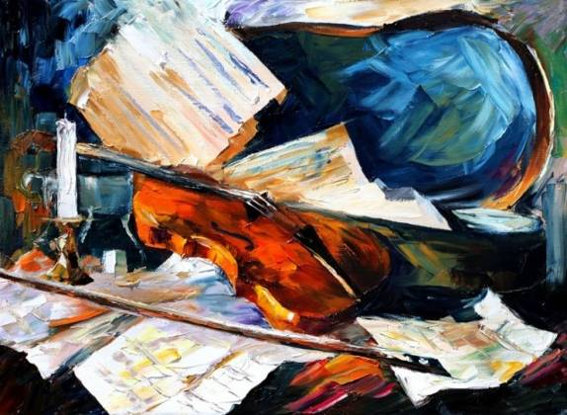
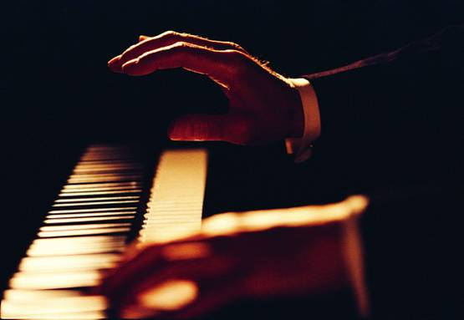

Slide 2
Ответы на кроссворд
 |  |  |  |  | у | Д | а | р | н | ы | е
 |  |  |  |  |  | И
 |  |  |  | с | к | Р | и | п | к | а
ф | о | р | т | е | п | И | а | н | о
 |  |  |  |  |  | Ж
 |  |  |  |  |  | Е
 |  |  |  |  | т | Р | у | б | а

Slide 4
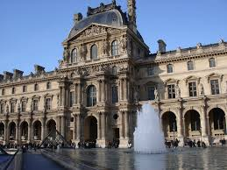

Slide 5
Сравните картины

Slide 6
ТЕМА УРОКА: Импрессионизм в музыке и живописи

Slide 7
ИМПРЕССИОНИЗМ-
(фр. impressionnisme, от impression — впечатление) — направление в искусстве последней трети XIX — начала XX веков, зародившееся во Франции и затем распространившееся по всему миру, представители которого стремились наиболее естественно и непредвзято запечатлеть реальный мир в его подвижности и изменчивости, передать свои мимолётные впечатления.

Slide 8
Морис Равель
7 марта 1875 — 28 декабря 1937) — французский композитор-импрессионист, дирижёр, один из реформаторов музыки XX века.
Его творческие открытия в области музыкального языка (гармонии, ритма, оркестровки) способствовали развитию новых стилистических течений в музыке 20 века.

Slide 9
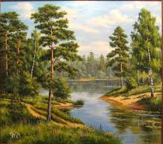
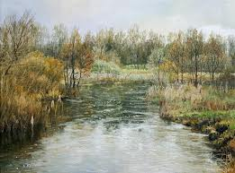
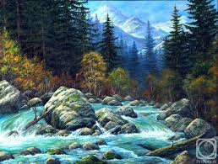
Выбери картину, которая соответствует музыке

Slide 10
Клод Дебюсси
22 августа 1862, Сен-Жермен-ан-Ле близ Парижа — 25 марта 1918,Париж) — французский композитор, музыкальный критик. Его музыка основана на зрительных образах, наполнена игрой светотени, прозрачными, как бы невесомыми красками, которые создают ощущение звуковых пятен.

Slide 13
Физминутка
( исполняется стоя, с движениями)
«У оленя дом большой!»
(французская народная песня - И.Мазнин, А.Фомин)
У оленя дом большой! Он глядит в своё окошко!
Зайка по полю бежит, В дверь к нему стучит:
- Тук – Тук! - Дверь открой! -
- Там в лесу охотник злой!
Зайка! Зайка, забегай,
- Лапу мне давай.

Slide 14
Определите, какие музыкальные произведения относятся к импрессионизму
Девушка с волосами цвета льна
Лунный свет
Диалог ветра с морем
Лунная соната
Реквием Лакримоза
Сентиментальный вальс

Slide 15
Дождик унылый в окна стучит, Песни поет крышам, Дворик пустынный робко молчит, Лишь тишиной дышит. Я не стану грустить, а возьму краски и кисть И мелодию цвета пролью на белый лист.
Припев: В пасмурный день мы сумеем Нарисовать радугу в небе, Нарисовать самый яркий солнца свет. Ну, а потом закат раскрасить Пёстрым ковром оранжево-красным И голубым сделать нежный рассвет, И голубым сделать нежный рассвет.
2. В мире где краски есть волшебство, Нам оно так знакомо, Чтобы продлить немного его, Кисти возьмём снова. Ярких красок букет, Дарит всем радостных свет, Засверкает цветами земля, Мне в ответ.

Slide 16
Рефлексия
Я сегодня на уроке узнал…….
Мне было легко……….
Самым интересным для меня было….

Slide 17
Домашнее задание
Сообщение о композиторе импрессионисте на выбор
Нарисовать впечатление о прослушанном произведении

